Slide 1
第3章 基础实体特征
3.1拉伸特征
3.2 旋转特征
3.3扫描特征
3.4螺旋扫描
3.5混合
3.6扫描混合

Slide 2
基础特征是三维零件模型中重要的一类几何特征，包括拉伸特征、旋转特征、扫描特征、螺旋扫描特征、混合特征和扫描混合特征。基础特征可以被看作是将草绘截面通过指定的方式（如拉伸、旋转、扫描、螺旋扫描、混合或扫描混合）来创建的。本章将结合应用范例来介绍常见基础特征的创建知识。

Slide 3
3.1拉伸特征
二维草绘（也称“2D草绘”）是三维建模的一个重要基础。在Creo Parametric 8.0中，二维草图基本是在草绘器（草绘模式）中绘制的。草绘常用的基本图元命令有点、直线、矩形、圆、圆弧、样条曲线等，利用这些命令可以绘制出各种各样的图形。

Slide 4

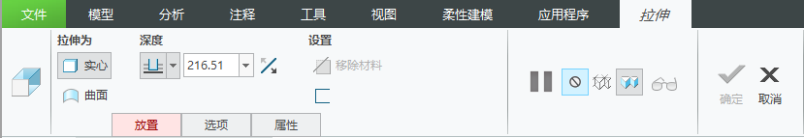
1.【拉伸】操控板
单击功能区【模型】选项卡【形状】区域中的“拉伸”按钮 ，界面顶部显示【拉伸】操控板，如图3.1所示。
图3-1 【拉伸】操控板

Slide 5
2.【拉伸】操控板主要工具按钮介绍
1）特征类型
拉伸实体：单击操控板中的【实心】按钮 ，使其呈按下状态。
移除材料：将【实心】按钮 和【移除材料】按钮 同时按下。
创建薄壳：将【实心】按钮 和【加厚草绘】按钮 同时按下。
拉伸曲面：将【曲面】按钮 按下 。拉伸曲面情况下进行移除材料和创建薄壳需要存在曲面特征。

Slide 6
2）方向控制
在改变拉伸方向时，可单击图形区的方向箭头来控制拉伸方向，也可单击【拉伸】操控板中的【方向】按钮 来控制拉伸方向。

Slide 7
表3-1 拉伸深度类型
序号 | 图标 | 图标名称 | 拉伸深度类型说明
1 |  | 盲孔 | 通过尺寸来确定特征的单侧深度。
2 |  | 对称 | 表示以草绘平面为基准沿两个方向创建特征，两侧的特征深度均为总尺寸的一半。
3 |  | 到下一个 | 从草绘平面开始沿拉伸方向添加或去除材料，在特征到达第一个曲面时终止。
4 |  | 穿透 | 从草绘平面开始沿拉伸方向添加或去除材料，特征到达最后一个曲面时终止。
5 |  | 穿至 | 从草绘平面开始沿拉伸方向添加或去除材料，当遇到用户所选择的实体模型曲面时停止。
6 |  | 到选定项 | 从草绘平面开始沿拉伸方向添加或去除材料，当遇到用户所选择的实体上的点、曲线、平面或一般面所在的位置时停止。

Slide 8
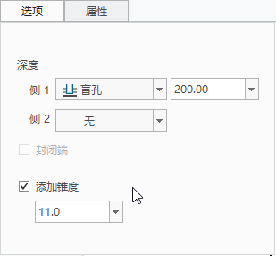
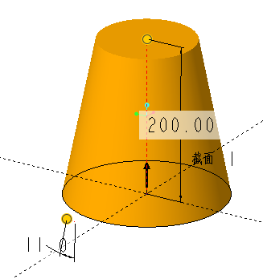
4）带锥度拉伸
图3-2【选项】下滑面板
图3-3 带锥度拉伸

Slide 9
拉伸实例
图3-7 连杆零件

Slide 10
1）新建零件文件
2）利用拉伸工具创建连杆的主框架结构。
（1）单击“拉伸”按钮 ，打开【拉伸】选项卡，默认选中“实心”按钮 。
（2）选取FRONT基准平面作为草绘平面，进入草绘器。
（3）绘制图3-8所示的拉伸剖面，单击“确定”按钮。
（4）在【拉伸】选项卡的侧1深度选项列表框中选择（对称）选项 ，接着输入拉伸深度值为20。
（5）在【拉伸】选项卡中单击“确定”按钮，效果如图3-9所示。

Slide 11
图3-8 绘制剖面
图3-9 连杆主框架结果

Slide 12
3）利用拉伸工具创建圆台。
图3-10 绘制剖面
图3-11 创建圆台

Slide 13
4）使用拉伸工具创建连杆的叉框架
图3-10 绘制剖面
图3-11 创建圆台

Slide 14
5） 以拉伸的方式切除出侧板造型
图3-14 选择零件表面创建拉伸特征
图3-15 绘制草图
图3-16 拉伸切除

Slide 15
6） 创建镜像特征
（1）选中上一步的拉伸切除特征，单击“镜像”按钮 ，打开【镜像】选项卡。
（2）选择FRONT基准平面作为镜像平面。
（3）单击【镜像】选项卡中的“确定”按钮。
7）创建R60倒圆角特征
图3-17 选择倒圆角的边参考

Slide 16
8）创建R8倒圆角
图3-18 倒R8圆角
9）边倒角
单击“边倒角”按钮 ，在圆台孔相应的边缘处创建尺寸规格为C2的边倒角特征。至此，完成连杆零件的三维建模操作。

Slide 17
3.2旋转特征
旋转特征是指绕着中心线旋转草绘的截面来创建的特征，旋转特征可以是实体，也可以是曲面。
创建旋转特征必须要具备旋转轴和截面草图两个要素。旋转轴可以是草绘的中心线，也可以是已有实体的边或者已经存在的基准轴。在机械工业中，应用广泛的各类连接传动轴的建模大多都含有旋转特征，如图3-19所示。
图3-19传动轴

Slide 18
1.【旋转】操控板
单击功能区【模型】选项卡【形状】区域中的“旋转”按钮 ，界面顶部显示【旋转】操控板，如图3-20所示。
图3-20【旋转】操控板

Slide 19
2.【旋转】操控板主要工具按钮介绍
1）特征类型
旋转实体：单击操控板中的【实心】按钮 ，使其呈按下状态。
移除材料：将【实心】按钮 和【移除材料】按钮 同时按下。
创建薄壳：将【实心】按钮 和【加厚草绘】按钮 同时按下。
旋转曲面：将【曲面】按钮 按下 。

Slide 20
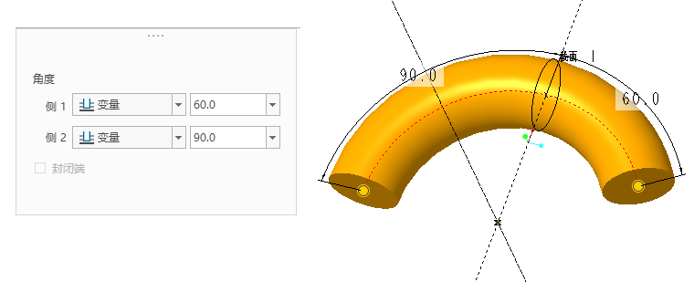
3.旋转角度控制
旋转时可以从草绘平面开始单方向旋转截面草图，也可以双方向旋转截面草图。
图3-21 创建双侧不等的旋转特征

Slide 21
表3-2 旋转角度类型
序号 | 图标 | 图标名称 | 旋转角度类型说明
1 |  | 变量 | 按指定的角度从草绘平面开始单侧旋转截面草图创建特征，但要注意旋转方向和旋转角度的设置。
2 |  | 对称 | 按指定角度的一半在草绘平面两侧同时创建旋转特征。
3 |  | 到选定项 | 从草绘平面开始沿指定方向添加或去除材料，当遇到用户所选择的实体上的点、曲线、平面或一般面所在的位置时结束生成。

Slide 22
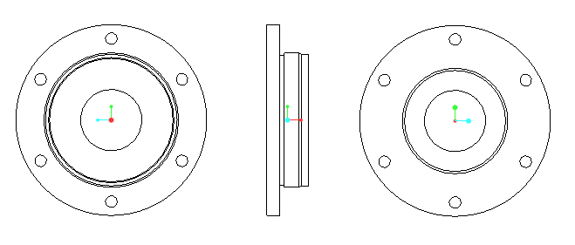
旋转特征实例
图3-22 轴承盖

Slide 23
1）新建零件文件
2）以旋转的方式创建轴承盖主体
图3-23 绘制旋转剖面
图3-24 轴承盖回转体

Slide 24
3）以旋转的方式切除出安装毡圈的沟槽
图3-25 绘制旋转剖面

Slide 25
4）以旋转的方式切除出一个环形槽
图3-26 绘制环形槽剖面草图
图3-27 环形槽效果图

Slide 26
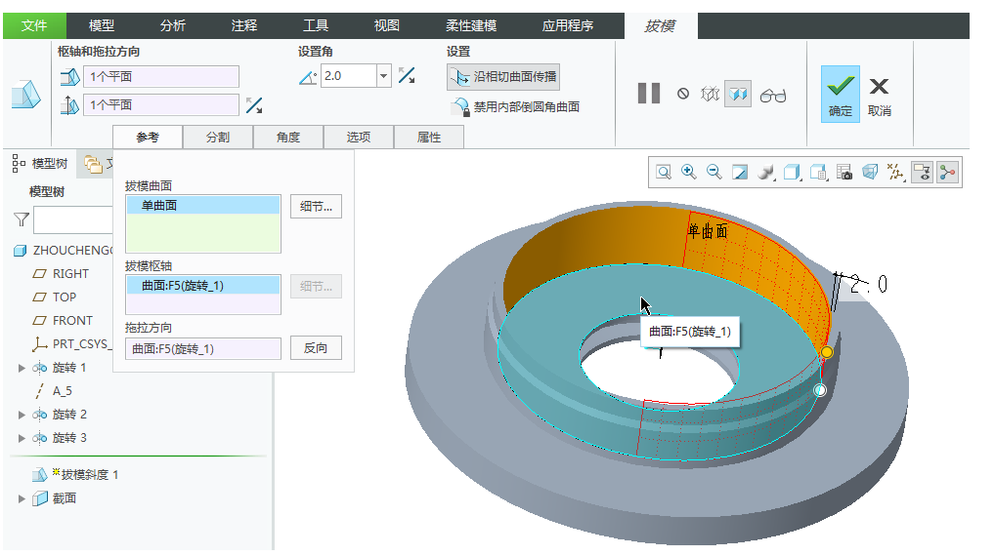
5）创建拔模特征
图3-28 创建拔模特征

Slide 27
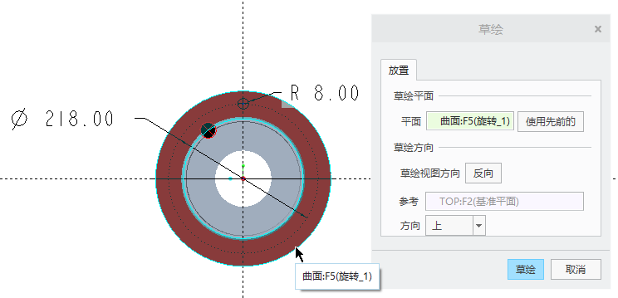
6）以拉伸的方式切除出一个φ16mm通孔
图3-29 绘制φ16mm通孔草绘截面

Slide 28
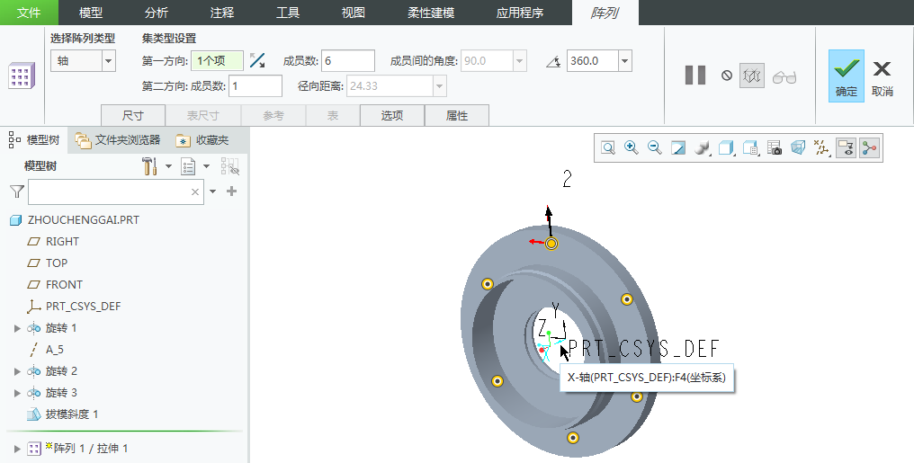
7）以阵列的方式完成其余均布通孔
图3-30 创建孔阵列

Slide 29
3.3扫描特征
扫描功能是使用一个截面沿一条或多条轨迹扫描出所需的实体、曲面或薄壳的建模方法。
创建扫描特征需要创建两类草图特征：扫描轨迹和扫描截面。
扫描轨迹可以有多条，可指定现有的曲线、边，也可进入草绘模式绘制轨迹。
扫描截面包括恒定截面和可变截面两种。

Slide 30
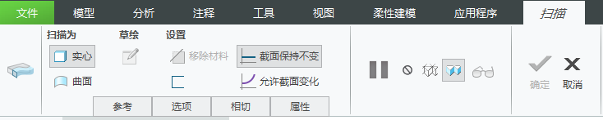
1. 【扫描】操控板
单击功能区【模型】选项卡【形状】区域中的【扫描】按钮 ，界面顶部弹出【扫描】操控板，如图3-31所示。
图3-31 【扫描】操控板

Slide 31
2. 【参考】下滑面板
1）扫描轨迹
扫描轨迹的类型有两种：
❑ 原点轨迹：在扫描的过程中，截面的原点永远落在此轨迹上，创建扫描特征时必须选择一条原点轨迹。
❑ 链轨迹：扫描过程中截面顶点参考的轨迹，用于变截面扫描。可以有多条，其中一条可以是截面X方向上的控制轨迹。

Slide 32
2. 【参考】下滑面板
2）字母选项含义。
❑ 【X】选项：该轨迹作为X方向上的控制轨迹。
❑ 【N】选项：该轨迹作为法向轨迹，扫描截面与该轨迹垂直。例如当勾选链1轨迹中的【N】选项时，扫描截面与链1轨迹垂直。
❑ 【T】选项：切向参考。

Slide 33
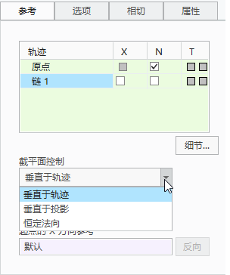
3）扫描截平面控制
扫描截平面控制就是在扫描过程中对扫描截面的X方向和Z方向进行选择和控制。Z方向控制有三种：【垂直于轨迹】、【垂直于投影】和【恒定法向】，单击截面控制下拉三角按钮，如图3-33所示。
图3-33【截平面控制】种类

Slide 34
3）扫描截平面控制
【垂直于轨迹】选项：在扫描过程中，扫描截面始终垂直于指定的轨迹，系统默认是垂直于原点轨迹。选择方法是：在【截平面控制】下拉列表框中，选择【垂直于轨迹】选项，回到【轨迹】选项框中，在对应的轨迹右侧勾选【N】列复选框。
【垂直于投影】选项：扫描过程中扫描截平面始终与轨迹在某个平面的投影垂直。当选取该选项时，系统要求选取一个平面、轴、坐标系轴或直图元来定义轨迹的投影方向。

Slide 35
3）扫描截平面控制
【恒定法向】选项：扫描过程中截平面的Z方向总是指向某一个方向。选取该选项时，系统要求选取一个平面、轴、坐标轴或直图元来定义法向，且截平面的绘图原点落在原点轨迹上。

Slide 36
3. 扫描轨迹及扫描截面的要求
1）扫描轨迹的要求
（1）扫描轨迹草图图元可封闭也可开放，但不能有交错情形。
（2）扫描轨迹可以是草绘的直线、圆弧、曲线或者三者的组合，也可以是已存在的基准曲线、模型边界。
（3）截面草图与轨迹截面之间的比例要恰当。比例不恰当通常会导致特征创建失败。若扫描轨迹曲率半径过小，草绘截面比较大，截面在扫描时会自我交错，从而导致扫描特征创建失败。

Slide 37
3. 扫描轨迹及扫描截面的要求
2）扫描截面的要求
（1）扫描截面草图各图元可并行、嵌套，但不可自我交错。
（2）扫描实体时扫描截面必须封闭，扫描曲面和薄壳时扫描截面可开放也可封闭。
（3）系统会自动将截面草图的绘图平面定义为扫描轨迹的法向，并通过扫描轨迹的起点。

Slide 38
4．可变截面扫描特征
可变截面扫描特征的外形首先取决于扫描截面的形状，其次是扫描截面中各图元与轨迹之间的约束。
扫描截面的变化可以通过其他轨迹控制，也可以利用关系式或基准图形控制。可变截面扫描特征的创建常使用关系式搭配轨迹参数trajpar。轨迹参数trajpar是可变截面扫描特征的一个特有参数。轨迹参数实际上是扫描过程中扫描截面与原点轨迹的交点到扫描起点的距离占整个原点轨迹的比例值，其数值为0~1。用轨迹参数trajpar可以控制大小渐变、螺旋变化以及循环变化，从而可以得到各种各样的截面形状。

Slide 39
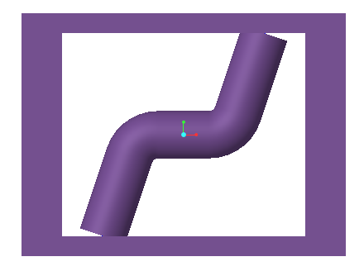
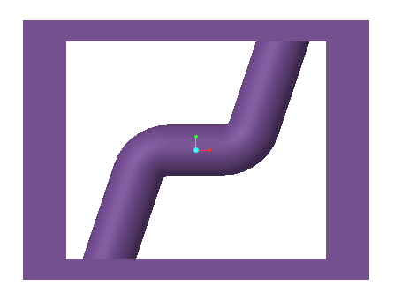
5．扫描属性
图3-34 【自由端】属性
图3-35 【合并端】属性

Slide 40
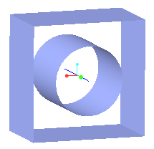
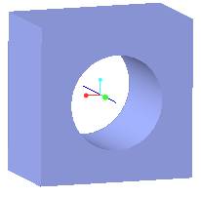
图3-36 【开放端】属性
图3-37 【封闭端】属性

Slide 41
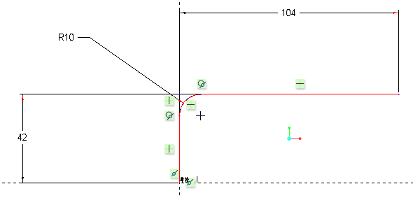
恒定截面扫描实例
1.新建文件
2.草绘创建扫描轨迹
图3-38 绘制扫描轨迹

Slide 42
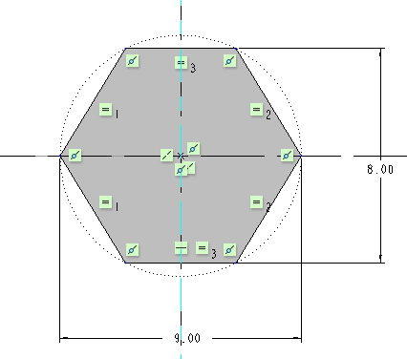
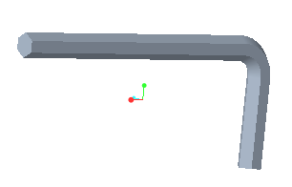
3.创建L型内六角扳手
图3-39 草绘截面
图3-40 扫描生成L型内六角扳手

Slide 43
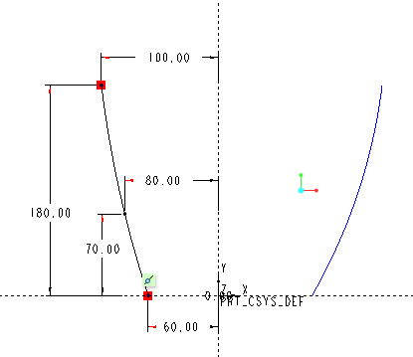
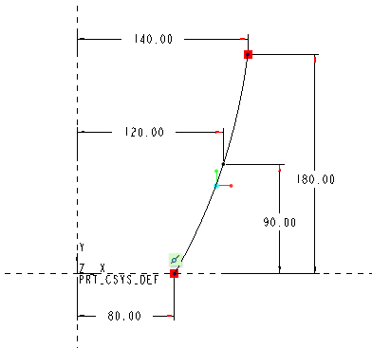
可变截面扫描实例1
1）新建文件
2）草绘扫描轨迹
图3-41 草绘曲线1
图3-42 草绘曲线2

Slide 44
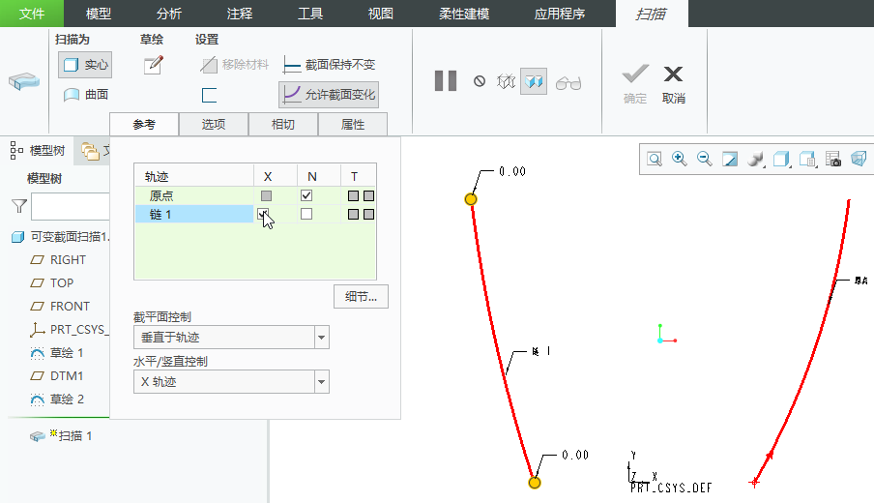
3）创建可变截面扫描
图3-43 选择轨迹并确定X轴方向

Slide 45
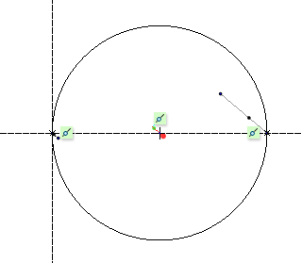
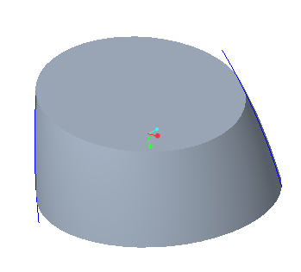
3）创建可变截面扫描
图3-44 绘制截面
图3-45 可变截面扫描（垂直于轨迹）

Slide 46
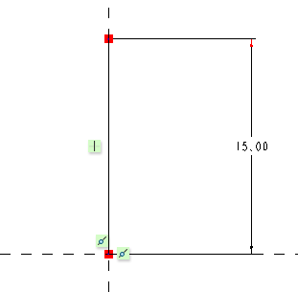
可变截面扫描实例2
1）新建文件
2）草绘扫描轨迹
图3-46 草绘扫描轨迹

Slide 47
3）创建可变截面扫描
（1）单击功能区【形状】区域中的“扫描”按钮 ，界面顶部弹出【扫描】操控板。保持默认设置不变，选中“允许截面变化”按钮 ，打开【参考】下滑面板，选中扫描轨迹曲线，然后单击“草绘”按钮 ，进入草绘模式。

Slide 48
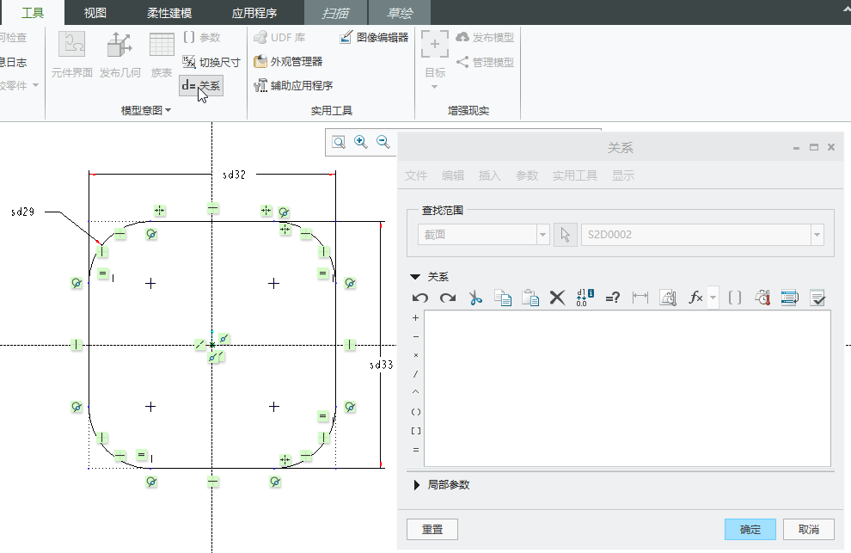
（2）草绘截面，然后单击【工具】选项卡，在【模型意图】区域单击【关系】，弹出【关系】对话框，如图3-47所示。
图3-47 草绘截面

Slide 49
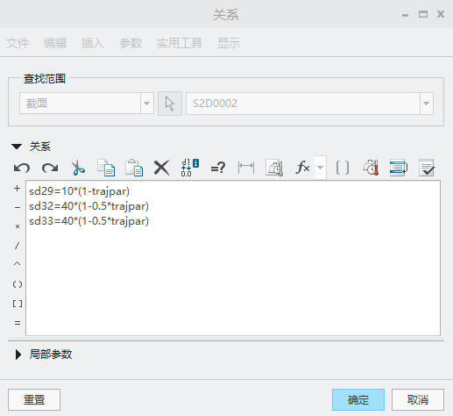
（3）在【关系】对话框的文本框中输入带Trajpar参数的截面关系，如图3-48所示。
图3-48带Trajpar参数的截面关系

Slide 50
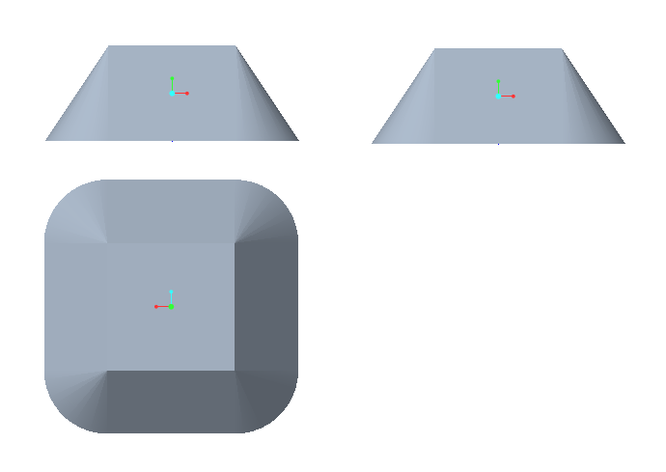
4）完成模型创建
图3-49 模型最终效果

Slide 51
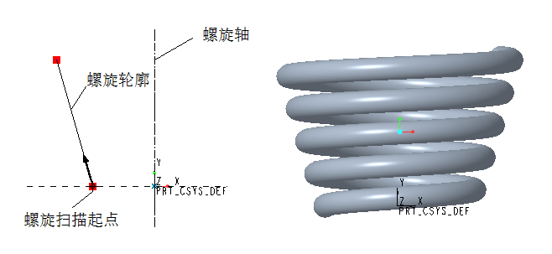
3.4螺旋扫描
螺旋扫描是一种沿螺旋轨迹曲线扫描二维截面来创建三维几何特征的创建方法。其中螺旋轨迹曲线由螺旋轴与螺旋轮廓定义而成。再定义扫描截面以后，该截面沿螺旋轨迹曲线扫描形成螺旋扫描特征，如图3-50所示。
图3-50 螺旋扫描特征

Slide 52
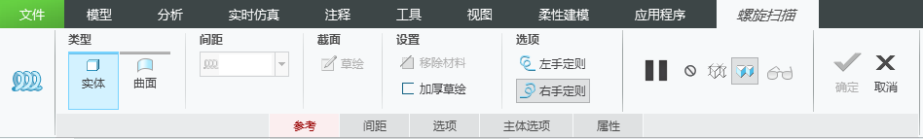
1. 【螺旋扫描】操控板
单击功能区【模型】选项卡【形状】区域中【扫描】按钮旁的倒三角，单击出现的“螺旋扫描”按钮 ，弹出【螺旋扫描】操控板，如图3-51所示。
图3-51 【螺旋扫描】操控板

Slide 53
2．螺旋扫描特征控制
螺旋扫描类型
❑ 实体：单击【螺旋扫描】操控板中的【实心】按钮 ，使其呈按下状态。
曲面：单击【曲面】按钮 ，使其呈按下状态。
螺旋扫描设置
❑ 移除材料：将【实心】按钮 和【移除材料】按钮 同时按下。
❑ 薄壳特征：将【实心】按钮 和【创建薄壳】按钮 同时按下。

Slide 54
扫描截面
（1）单击【螺旋扫描】操控板中的“草绘”按钮 ，进入草绘模式，绘制扫描截面。
（2）设置截面方向。单击操控板中的“参考”按钮，在弹出的【参考】下滑面板中设置截面方向：
❑ 【穿过螺旋轴】：扫描截面位于穿过螺旋轴的平面内。
❑ 【垂直于轨迹】：扫描截面的法方向将与轨迹线时刻保持垂直。

Slide 55
螺旋方向
定义轨迹的螺旋方向。
按下【螺旋扫描】操控板中的“左手定则”按钮，创建的特征为左旋；按下功能区中的“右手定则”按钮，创建的特征为右旋。
螺距控制
单击“间距”按钮，弹出【间距】下滑面板。通过添加“间距”来控制螺距。

Slide 56
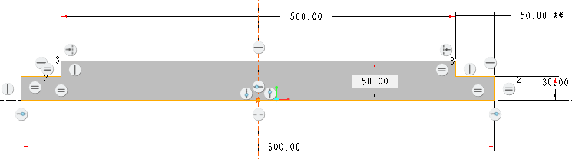
螺旋扫描实例—丝杠
1）建立一个新文件
2）创建丝杠主体
图3-52 草绘轮廓

Slide 57
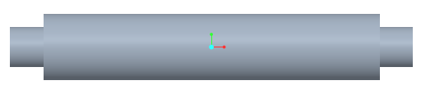
图3-53 创建主体

Slide 58
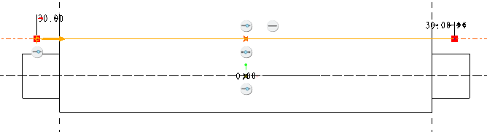
3）创建螺纹
图3-54 草绘螺旋轴和螺旋轮廓
设置螺旋扫描参数。
在【间距值】下方的文本框中输入螺纹间距为15，在【设置】下方按下【移除材料】按钮下 ，其余设置保持默认。

Slide 59
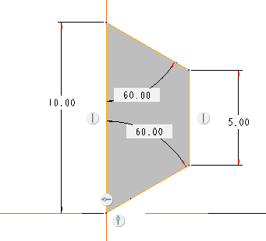
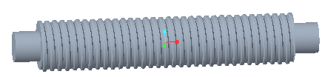
3）创建螺纹
图3-55 草绘轮廓
图3-56 螺旋扫描结果

Slide 60
4）倒角
为丝杠两顶端端面轮廓倒角，倒角值为1。
5）倒圆角
为丝杠两端圆柱台阶处倒圆角，圆角半径为5。

Slide 61
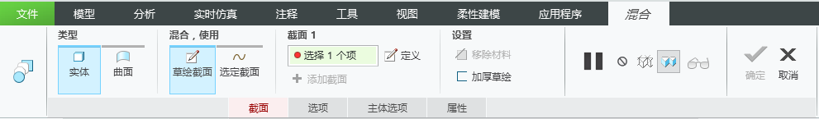
3.5混合
混合特征就是将一组截面在其边线处用过渡曲面连接形成的一个连续的特征。创建混合特征至少需要两个截面。
1．【混合】操控板
单击功能区【模型】选项卡中的【形状】按钮 ，单击出现的“混合”按钮 ，打开【混合】操控板，如图3-57所示。
图3-57【混合】操控板

Slide 62
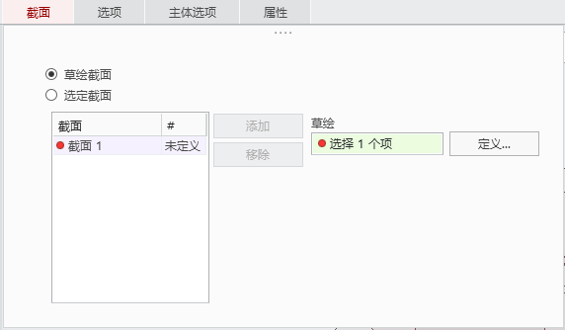
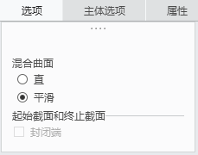
图3-58【截面】下滑面板
图3-59 【选项】下滑面板

Slide 63
混合特征截面要求
混合特征各截面必须满足以下要求：
1）可使用多个截面定义混合特征，至少要有两个截面。
2）混合为实体时每个截面草图必须封闭。
3）每个截面只允许有一个环。
4）每个截面草图的顶点数量必须相同。

Slide 64
当截面草图的顶点数不相同时，可采用以下两种方法使得每个截面草图的顶点数量相同：
方法一：利用【分割】按钮把图元打断 ，产生数量相同的顶点。
方法二：利用混合顶点。混合边界会从一个截面的顶点混合至另一截面的顶点，每个顶点一般只允许一条边界通过。若单击选中顶点并按鼠标右键，在弹出的快捷菜单中选取【混合顶点】选项，便会在顶点处显示小圆圈符号，将允许多条边界通过。在同一个截面中可加设多个混合顶点，在同一个顶点处也可加设多个混合顶点。值得注意的是，各个截面草图的顶点数量加混合顶点的数量必须相等。

Slide 65
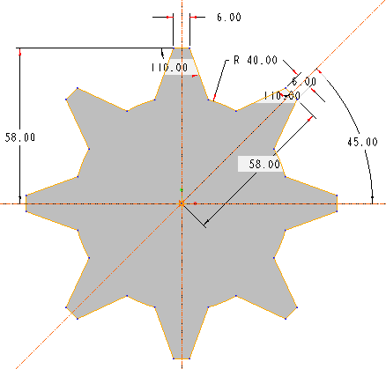
混合建模实例-圆柱铣刀
1）建立一个新文件
2）创建铣刀截面草图1
图3-60铣刀截面草图1

Slide 66
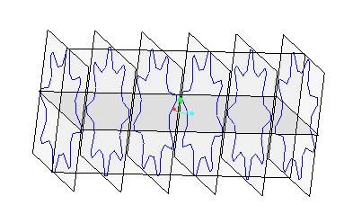
3）创建铣刀截面组
图3-61 铣刀截面草图组

Slide 67
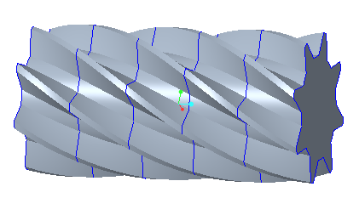
4）创建圆柱铣刀主体
图3-62 创建圆柱铣刀主体

Slide 68
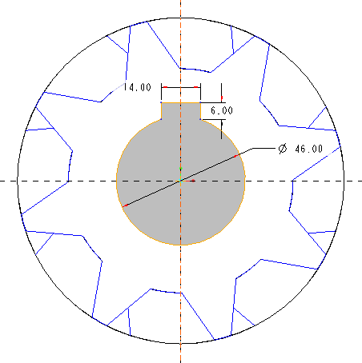
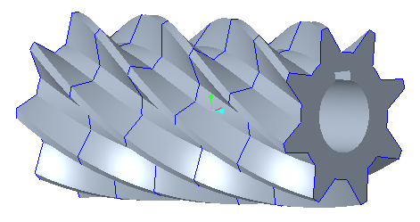
5）创建轴孔和键槽
图3-63草绘的轴孔和键槽轮廓
图3-64创建的轴孔和键槽

Slide 69
6）创建倒圆角
单击功能区【工程】区域中的“倒圆角”按钮，界面顶部显示【倒圆角】操控板，输入圆角半径为2，按住“Ctrl”键分别选取切削刃与圆柱之间的交线，单击“确认”按钮，完成倒圆角，最后保存当前建立的圆柱铣刀模型。

Slide 70
3.6 扫描混合
扫描混合特征是沿着一条轨迹线将多个截面用过渡曲面连接而形成的特征。扫描混合可以具有两种轨迹：原点轨迹（必需）和第二轨迹（可选）。每个扫描混合特征必须具有至少两个截面，用户也可以根据需要在这两个截面间添加截面。扫描混合的轨迹曲线由用户定义，可以是草绘曲线、基准曲线或边。

Slide 71
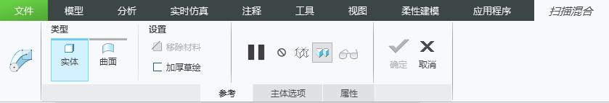
1．【扫描混合】操控板
单击功能区【模型】选项卡【形状】区域中的“扫描混合”按钮 ，弹出【扫描混合】操控板，如图3-65所示。
图3-65 【扫描混合】操控板

Slide 72
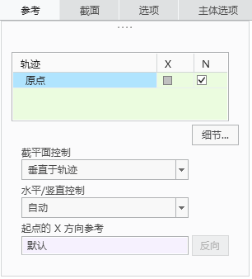
图3-66 【参考】下滑面板

Slide 73
【参考】下滑面板用来指定扫描轨迹和进行截平面控制。其中，【截平面控制】下拉列表框用于设置定向截平面的方式。
❑ 【垂直于轨迹】选项：扫描混合过程中，扫描混合截面在轨迹的整个长度上始终保持与轨迹线垂直。
❑ 【垂直于投影】选项：扫描混合过程中，扫描混合截面在轨迹的整个长度上始终保持与选定参考垂直。
❑ 【恒定法向】选项：扫描混合截面的法线总是指向指定方向。

Slide 74
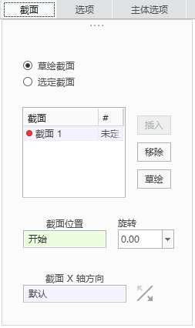
扫描混合需要至少两个截面，截面可以是已有模型的截面，也可以是草绘截面。
❑ 【截面位置】选项框：扫描混合的截面位置默认为开放轨迹的起点和终点。为了更精确地控制扫描混合特征，也可以在其他位置插入截面，但用户必须在插入点处事先打断轨迹。
❑ 【旋转】文本框：可以指定截面沿法向的旋转角度。
图3-67 【截面】下滑面板

Slide 75
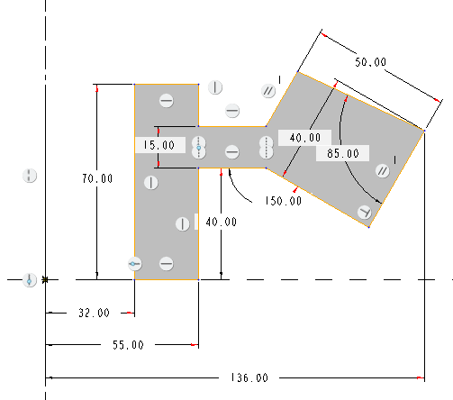
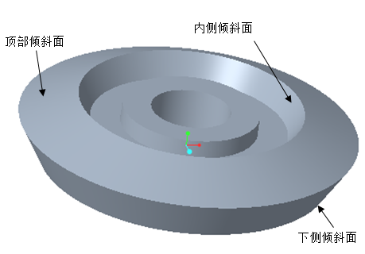
扫描混合建模实例-伞齿轮的建模
1）建立新文件
2）创建主体
图3-68 草绘主体轮廓
图3-69 创建主体

Slide 76
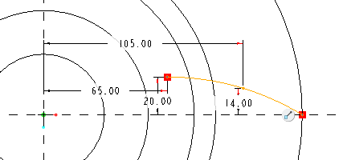
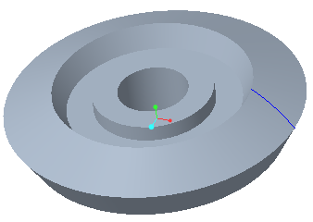
3）投影轨迹线
图3-70 草绘样条曲线
图3-71 投影轨迹线

Slide 77
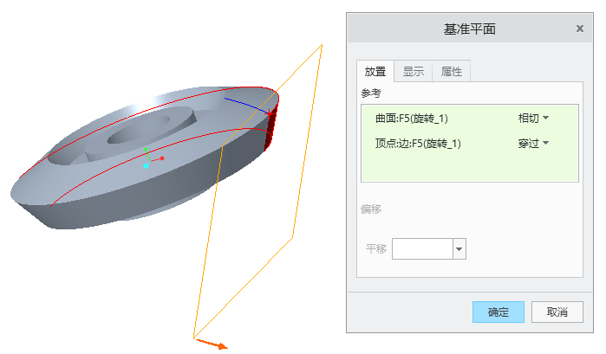
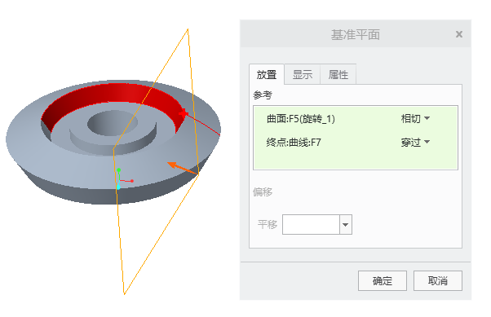
4）创建辅助平面
图3-72 创建辅助平面DTM1
图3-73创建辅助平面DTM2

Slide 78


5）草绘截面
图3-74 草绘外部轮廓
图3-75 草绘内部轮廓

Slide 79

6）旋转修剪
图3-76 草绘修剪轮廓

Slide 80

7）创建齿槽
图3-77 扫描混合创建齿槽

Slide 81

8）阵列齿槽
图3-78 阵列齿槽

Slide 82


9）创建键槽
图3-79 草绘键槽轮廓
图3-80 拉伸键槽

Slide 83
10）倒角
为伞齿轮中心圆柱棱边进行倒角，倒角值为2。
11）保存模型
保存当前建立的伞齿轮模型。

